Slide 1
Identyfikacja i modelowanie statystyczne
Projekt
Metoda Najmniejszych Kwadratów
Algorytm, zastosowania oraz rys historyczny
Autorzy:
Marcin Kordas 246812
Dariusz Palt 246808
Adrianna Szaruga 247294
Konrad Woźniak 232576

Slide 2
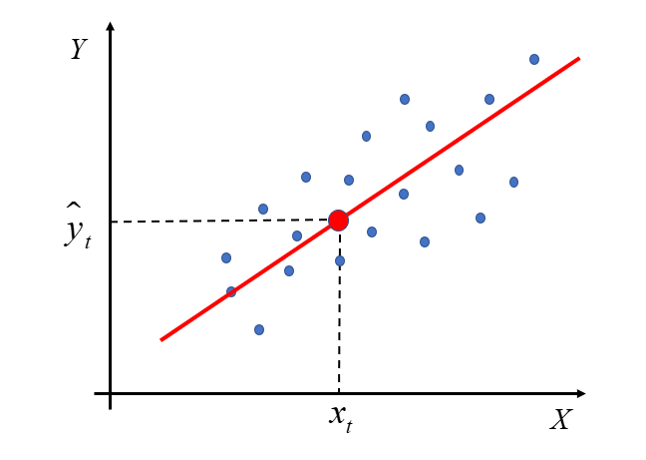
1. Rys historyczny Metody Najmniejszych Kwadratów
Inaczej Metoda Najmniejszych Kwadratów Błędów – to metoda optymalizacyjna zgodna z kryterium minimalizacji sumy kwadratów błędów.
Jest to jedna z najważniejszych i najczęściej używanych metod w statystyce do wyznaczania linii regresji, linii trendu dla zbiorów danych.
Stosowana jest do przybliżania rozwiązań układów nadokreślonych.
Nazwa „najmniejsze kwadraty” nawiązuje do tego, że końcowe rozwiązanie tą metodą minimalizuje sumę kwadratów błędów przy rozwiązywaniu każdego z równań.
Metoda jest bardzo wrażliwa na elementy odstające, które przyciągają do siebie linię trendu.
Notes:
A właściwie Metoda Najmniejszych Kwadratów Błędów – jest to metoda optymalizacyjna zgodna z kryterium minimalizacji sumy kwadratów błędów. Jest to jedna z najważniejszych i najczęściej używanych metod w statystyce do wyznaczania linii regresji, linii trendu dla zbiorów danych. Stosowana jest do przybliżania rozwiązań układów nadokreślonych (zestawu równań, w którym jest ich więcej niż zmiennych). Nazwa „najmniejsze kwadraty” nawiązuje do tego, że końcowe rozwiązanie tą metodą minimalizuje sumę kwadratów błędów przy rozwiązywaniu każdego z równań.
Metoda ta jest jednak bardzo wrażliwa na elementy odstające, które przyciągają do siebie linię trendu, co może być niepożądane w niektórych zastosowaniach.

Slide 3
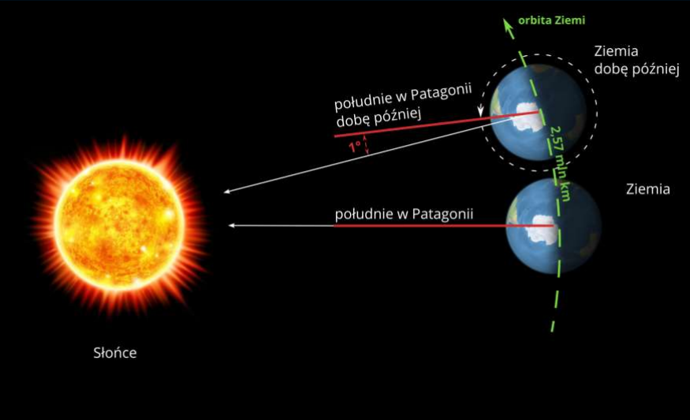
1. Rys historyczny Metody Najmniejszych Kwadratów
Metoda Najmniejszych Kwadratów błędów wywodzi się z astronomii i geodezji, a jej rozwój przebiegał przez kilka tysiącleci.
Pierwszymi zagadnieniami, które zapoczątkowały jej rozwój były problemy określenia kształtu i wielkości ciał niebieskich oraz ich trajektorii.
Aspekty te pozostawały nierozwiązane przez tysiąclecia aż do końca XVIII wieku, kiedy to powstały początki metody najmniejszych kwadratów, które pozwoliły na uzyskanie satysfakcjonujących odpowiedzi.

Slide 4
1. Rys historyczny Metody Najmniejszych Kwadratów
Problemy określenia kształtu i wielkości ciał niebieskich i ich trajektorii, były pierwszymi zagadnieniami dotyczącymi optymalizacji, które zapoczątkowały przyszłą metodę najmniejszych kwadratów. Wielu uczonych z całego świata trudniło się nad takimi zagadnieniami jak obliczenie obwodu oraz średnicy Ziemi, dopasowanie krzywych – promieni Księżyca i jego orbity, dopasowanie krzywych i powierzchni do orbit planet i geoidy Ziemi.
Przez prawie trzy tysiąclecia krzywe i powierzchnie były związane z wieloma ideologiami i teoriami. Ale rażące rozbieżności miedzy proponowanymi krzywymi lub powierzchniami a rzeczywistymi obserwacjami zawsze zwracały na siebie uwagę. Dopiero w XIX wieku pojawiła się metoda pozwalająca na znaczne ich zmniejszenie.

Slide 5
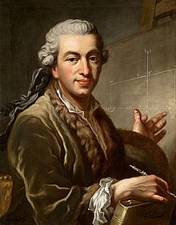
1. Rys historyczny Metody Najmniejszych Kwadratów
Minimax i Minimum średniego modułu
Pod koniec XVIII wieku Marquis Pierre Simon de Laplace rozwijał i używał kilku metod dopasowywania krzywych i powierzchni do pomiarów w geodezji i astronomii. Każda z nich minimalizowała maksymalną resztę, średnią bezwzględną lub średnią kwadratową, optymalizowanego modelu.
Pracując nad dopasowaniem elipsoidy do biegunowego przekroju Ziemi, Laplace użył dwóch metod prekursujących metodzie najmniejszych kwadratów:
Pierwsza z nich optymalizowała pod kątem minimalizacji maksymalnego błędu pomiędzy wybraną elipsą a pomiarami.
Druga natomiast miała na celu wyznaczenie elipsoidy, która minimalizuje średni bezwzględny błąd, przy założeniu, że suma tych błędów wynosi zero.
Notes:
Pod koniec XVIII wieku Marquis Pierre Simon de Laplace rozwijał i używał kilku metod dopasowywania krzywych i powierzchni do pomiarów w geodezji i astronomii. Każda z nich minimalizowała maksymalną resztę, średnią bezwzględną lub średnią kwadratową, optymalizowanego modelu.
Pracując nad dopasowaniem elipsoidy do biegunowego przekroju Ziemi, Laplace użył dwóch metod prekursujących metodzie najmniejszych kwadratów. Pierwsza z nich optymalizowała pod kątem minimalizacji maksymalnego błędu pomiędzy wybraną elipsą a pomiarami. Natomiast druga miała na celu wyznaczenie elipsoidy, która minimalizuje średni bezwzględny błąd, przy założeniu, że suma tych błędów wynosi zero.

Slide 6
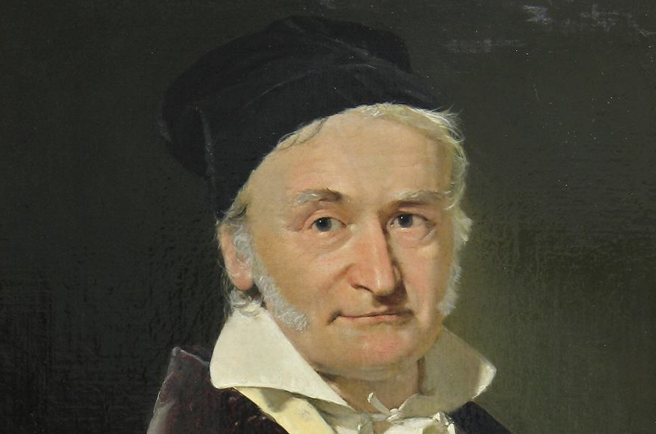
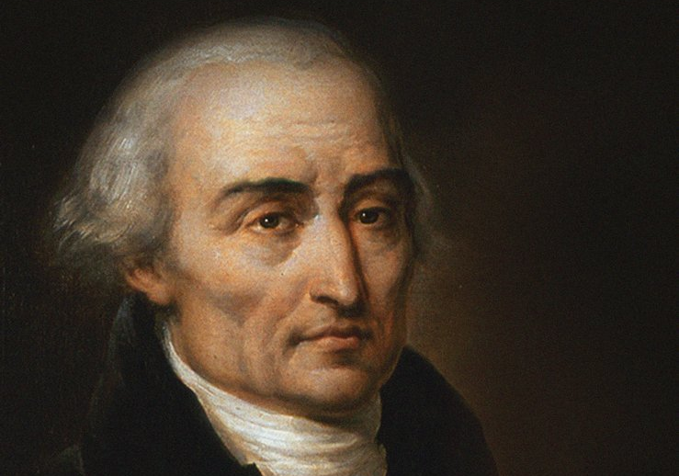
1. Rys historyczny Metody Najmniejszych Kwadratów
Średnie ważone najmniejszych kwadratów
Na początku XIX wieku trzej uczeni Laplace, Lagrange oraz Gauss dopasowywali krzywe i płaszczyzny do różnych zbiorów danych poprzez różne metody najmniejszych kwadratów. Laplace stosował swoją metodę do systemów ze wzajemnie ortogonalnymi kolumnami.
W 1805 roku Lagrange opublikował metodę równań normalnych. A na przełomie lat 1821-1823 Gauss opublikował metodę najmniejszych kwadratów ważonych do rozwiązywania układów liniowych.
Początkowo metoda najmniejszych kwadratów była stosowana do obliczeń geodezyjnych, określających wielkość najbardziej prawdopodobną z wielu pomiarów. Wkrótce stała się podstawą teorii błędów pomiarów, używanej początkowo w astronomii i geodezji, a obecnie we wszystkich pomiarach fizycznych.

Slide 7
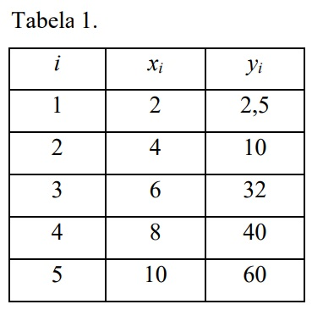
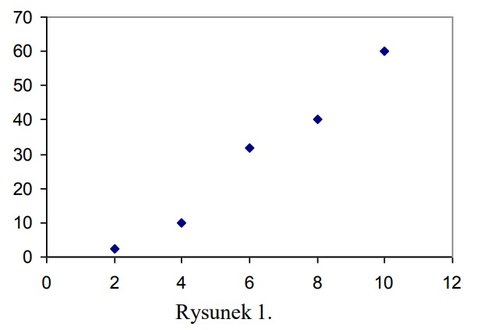
2. Algorytm Metody Najmniejszych Kwadratów
Metoda Najmniejszych Kwadratów jest matematyczną metodą aproksymacji wielomianowej zwanej również jako aproksymacja średniokwadratowa, która w zależności od stopnia wielomianu może przyjmować postać liniową lub nieliniową.
Dla wartości podanych w tabeli wykres przyjmuje wartości ukazane na rysunku 1.
Mimo, że punkty są nieco porozrzucane to jednak wyraźnie układają się wzdłuż prostej. Świadczy to o tym, że mamy tu do czynienia z zależnością liniową.

Slide 8

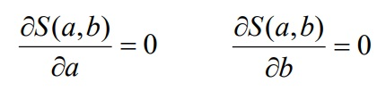
2. Algorytm Metody Najmniejszych Kwadratów
W takim przypadku równanie przyjmuje postać: y = ax + b, gdzie a i b to szukane parametry, które obliczamy za pomocą minimalizacji sumy:
gdzie y(xi) to wartości współrzędnej y obliczonej z równania prostej dla danych xi.
Różnice między dokładnymi wartościami yi oraz wartościami obliczonymi z równania prostej są podniesione do kwadratu, aby uniknąć możliwości, że będą się nawzajem znosiły na skutek różnicy znaków.
Dla danych z tabeli 1 wartość S(a,b) jest równa:
W tej metodzie przyjmowane są takie wartości a i b, dla których wartość S(a,b) jest minimalna. Funkcje wielu zmiennych mają minimum w punkcie, dla którego pochodne cząstkowe tej funkcji po wszystkich zmiennych są równe zeru, a zatem w tym przypadku muszą być spełnione warunki:

Slide 9
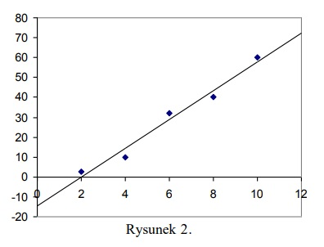
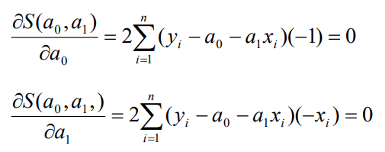


2. Algorytm Metody Najmniejszych Kwadratów
Po obliczeniu obu warunków wartość współczynników wynosi: a = 7,25 i b = -14,6, które podstawiamy do równania. Rysunek 2 opisuje równanie y = 7,25*x – 14,6:
Aproksymacja danych doświadczalnych krzywymi nosi często miano nazwę regresji. W przypadku, gdy do tych danych dopasowujemy prostą, mówimy o regresji liniowej.
Postać ogólna dla regresji liniowej:
Równanie liniowe
Funkcja S
Układ równań normalnych

Slide 10


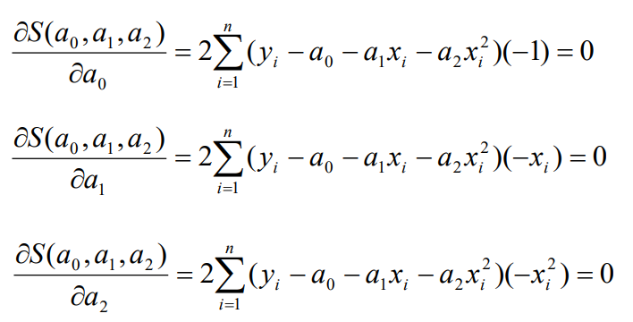
2. Algorytm Metody Najmniejszych Kwadratów
Oczywiście wiele zależności spotykanych w przyrodzie nie ma charakteru liniowego. Metoda Najmniejszych Kwadratów umożliwia także obliczanie wielomianów wyższego rzędu.
Równanie postaci ogólnej dla wielomianu drugiego rzędu prezentuje się następująco:
Funkcja S ma teraz postać:
Układ równań normalnych wygląda tak:
Po wyprowadzeniu wzorów układów równań normalnych wyższych rzędów dla ułatwienia wykorzystuje się zapis macierzowy, X * A = Y, który umożliwia obliczenie współczynników.

Slide 11
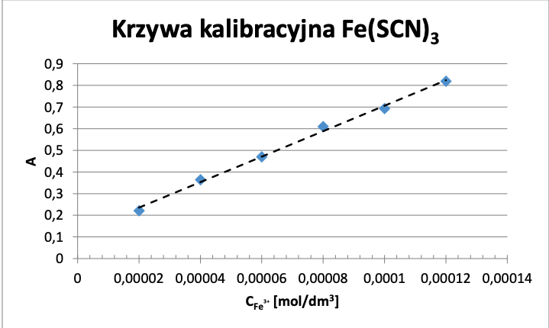
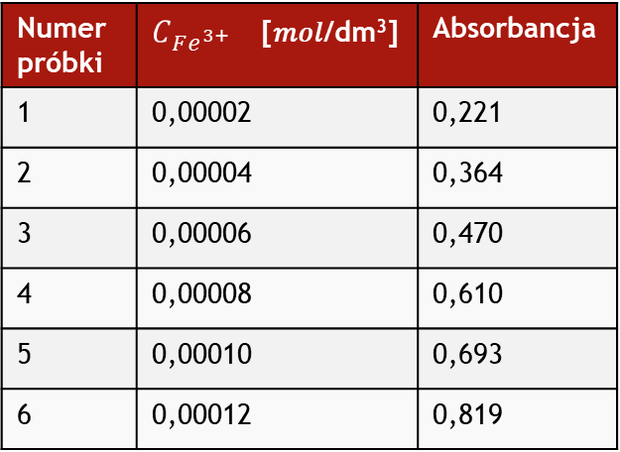
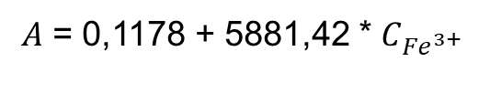
3. Zastosowania Metody Najmniejszych Kwadratów
poszukiwanie zależności pomiędzy stężeniem danej substancji a wielkością fizykochemiczną, która charakteryzuje dany roztwór (najczęściej przewodność lub absorbancja)
W chemii –
Roztwory tiocyjanianu żelaza (III) o znanych stężeniach oraz zmierzona absorbancja
Numer próbki | $C_{Fe^{3+}}$ [𝑚𝑜𝑙/dm³] | Absorbancja
1 | 0,00002 | 0,221
2 | 0,00004 | 0,364
3 | 0,00006 | 0,470
4 | 0,00008 | 0,610
5 | 0,00010 | 0,693
6 | 0,00012 | 0,819
𝐴 = 0,1178 + 5881,42 *${ C}_{Fe^{3+}}$

Slide 12
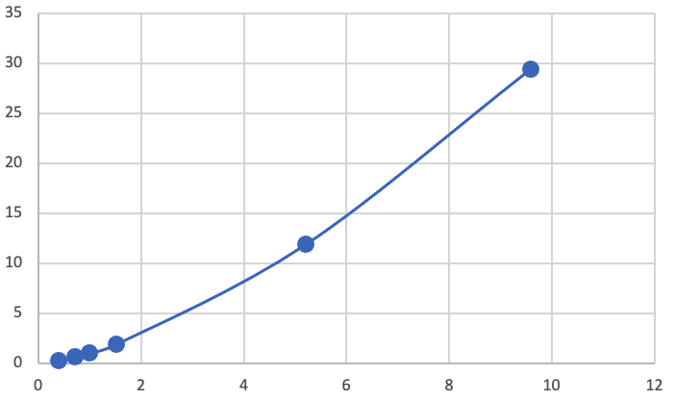
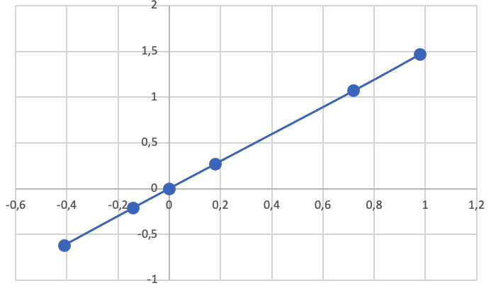


3. Zastosowania Metody Najmniejszych Kwadratów
W fizyce (astronomia) -
poszukiwanie wartości stałych fizycznych
Na podstawie danych pomiarowych np. pochodzących z eksperymentów oraz przybliżenia odpowiednią funkcją przybliżyć można wielkości stałych fizycznych.
Kepler posiadał takie dane:
Planeta | Odległość od Słońca | Czas Obiegu [lat]
Merkury | 0,39 | 0,24
Wenus | 0,72 | 0,62
Ziemia | 1,00 | 1,00
Mars | 1,52 | 1,88
Jowisz | 5,20 | 11,86
Saturn | 9,59 | 29,46
Zauważamy b = 0, gdyż f(0) = 0
$a=1,4969 ≈\frac{3}{2}$, więc $log y=\frac{3}{2}\log{x}$
$$y=x^{\frac{3}{2}}$$
Stąd prawo Keplera

Slide 13
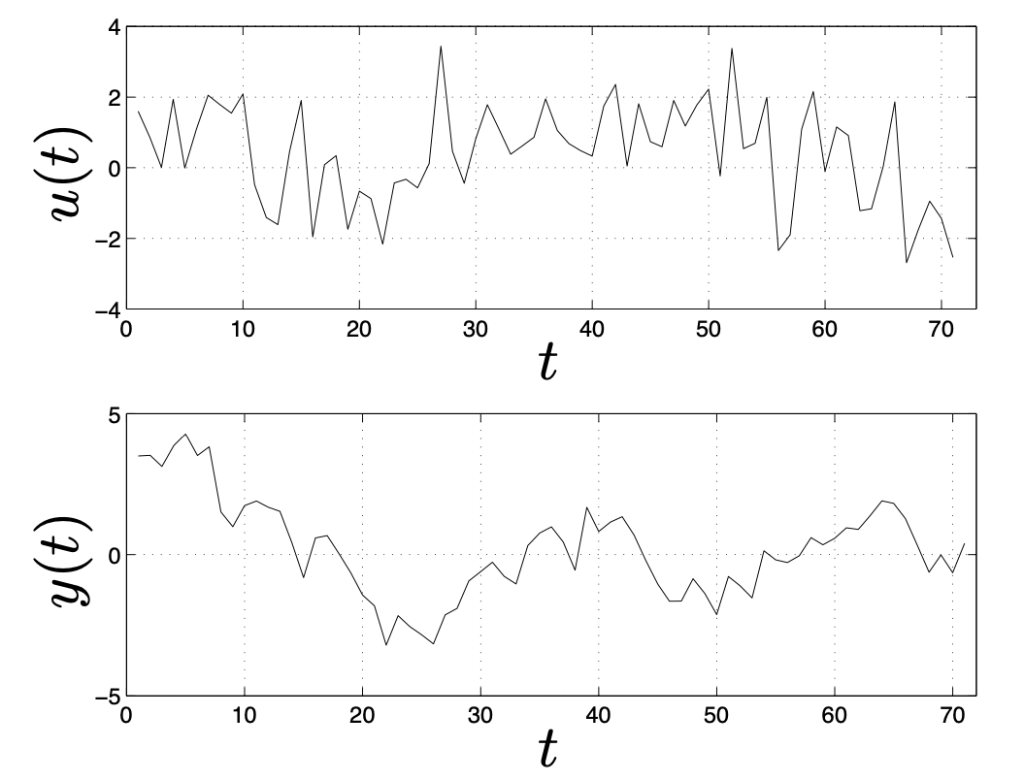
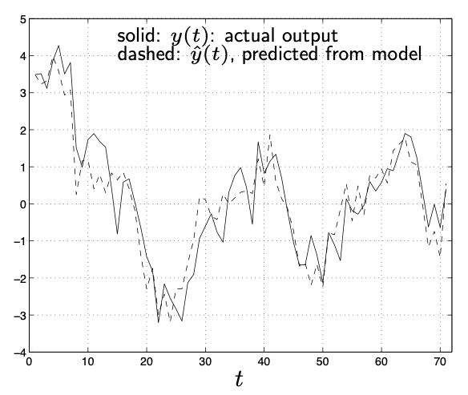
3. Zastosowania Metody Najmniejszych Kwadratów
W identyfikacji systemów -
poszukiwanie matematycznego modelu bazując na pomiarach jego wejść I wyjść u, y.
Wyjście systemu zależy od wejścia w aktualnej chwili czasu i chwilach poprzedzających, a więc możemy założyć, że nasz model opisuje następujący wzór:
$$\hat{y}\left(t\right)=h_{0}u\left(t\right)+h_{1}u\left(t−1\right)+…+h_{n}u(t−n)$$
Aurorzy rozwiązania przyjęli n = 7
$$\left(h_{0},h_{1},…, h_{7}\right)=(0.024, 0.282, 0.418, 0.354, 0.243, 0.487, 0.208, 0.441)$$

Slide 14
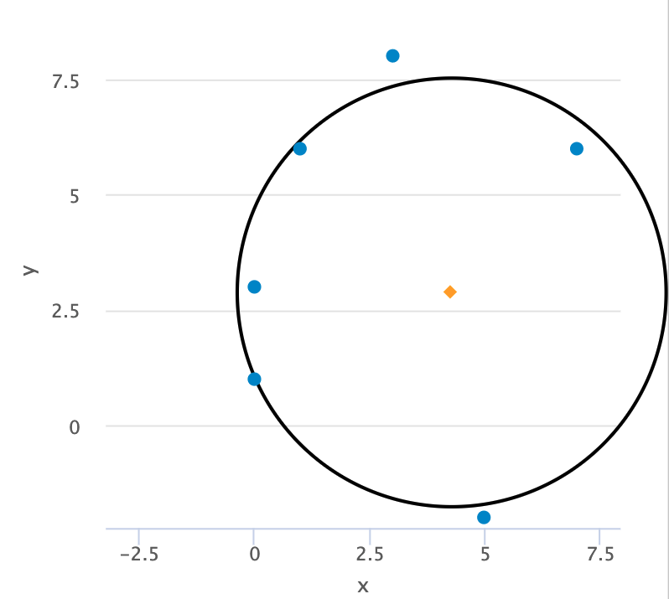
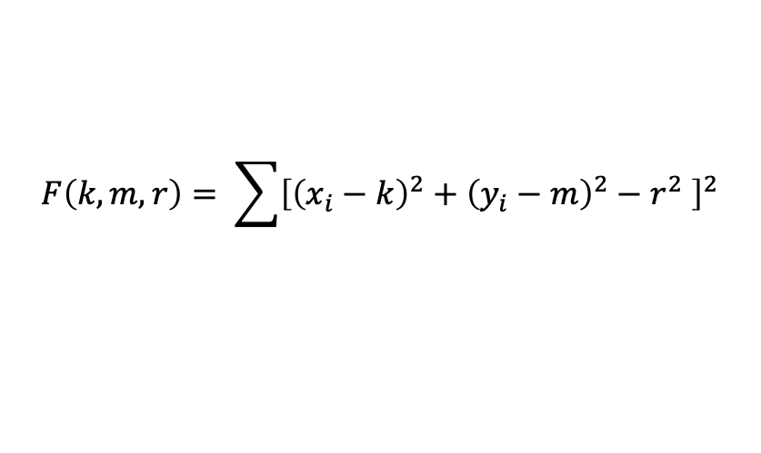
3. Zastosowania Metody Najmniejszych Kwadratów
Dopasowanie okręgu bądź elipsy do danych
Po przekształceniu wzoru opisującego okrąg otrzymujemy:
$$F\left(k, m, r\right)= \sum{{\left[{\left(x_{i}−k\right)}^{2}+{\left(y_{i}−m\right)}^{2}−r^{2} \right]}^{2}}$$
X | Y
0 | 1
1 | 6
7 | 6
5 | -2
0 | 3
3 | 8
$${\left(x −4.2677\right)}^{2}+{\left(y−2.8814\right)}^{2}={4.6502}^{2}$$

Slide 15
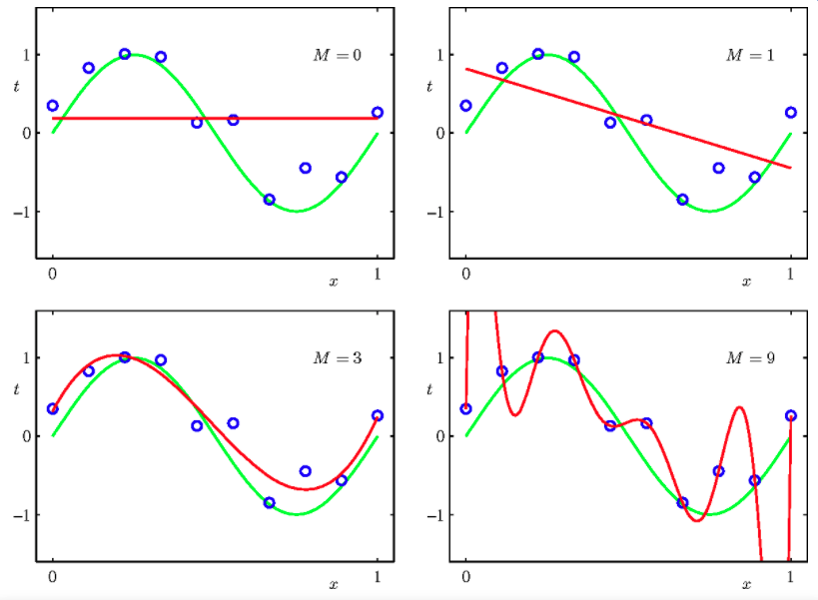
3. Zastosowania Metody Najmniejszych Kwadratów
Dopasowanie wielomianu odpowiedniego stopnia do danych
Przykład ten uwidacznia prawdopodobnie największą wadę zastosowania Metody Najmniejszych Kwadratów
M – stopień dopasowanego wielomianu
Notes:
interpolacja

Slide 16
3. Zastosowania Metody Najmniejszych Kwadratów
Pozostałe zastosowania takie jak:
Uzupełnianie brakujących danych
Wykonywanie predykcji (proste przypadki)
Przybliżenie rozwiązań układów równań nadokreślonych
Obliczenia geodezyjne określające wielkość najbardziej prawdopodobną spośród wielu niezgodnych pomiarów
Wyznaczenie linii trendu

Slide 17
Dziękujemy za uwagę

